Slide 1


OBSERVATORIO DE TURISMO · VALLE DEL CAUCA
La cadena de valor del turismo
después del terremoto
Censo de afectación y Registro Nacional de Turismo, municipio a municipio
1.839 negocios turísticos afectados en 42 municipios
62,8 % en nivel crítico o grave · 1.161 con empleo comprometido (63,1 %) · $18.470 millones en pérdidas declaradas
Corte 3 de septiembre de 2026 · sismo del 10 de agosto de 2026
Notes:
Deck complementario al censo de empresas de turismo afectadas. Cifras recalculadas sobre el corte del 3 de septiembre, depurado de doble notificación. El RNT se compara por municipio, no estableciendo por establecimiento.

Slide 2

Las cifras que resumen el impacto
Alojamiento, comida y transporte · 1.839 de los 14.873 establecimientos del censo
1.839
62,8 %
35,5 %
Negocios afectados
En nivel crítico o grave
No puede operar
12,4 % del censo total
1.154 establecimientos
552 de 1.557 que informan
1.161
$18.470 M
7.709
Con empleo en riesgo
Pérdidas declaradas
Prestadores con RNT
63,1 % de los 1.839 · 81,0 % de los 1.434 que responden
piso; 89 sin techo declarado
oferta formal vigente 2026
Lectura. El turismo es el 12,4 % de los establecimientos que reportaron daño, pero aporta el 13,9 % de las pérdidas declaradas y está peor que el promedio en los cuatro indicadores.
Base depurada de doble notificación · corte 3 de septiembre de 2026

Slide 3

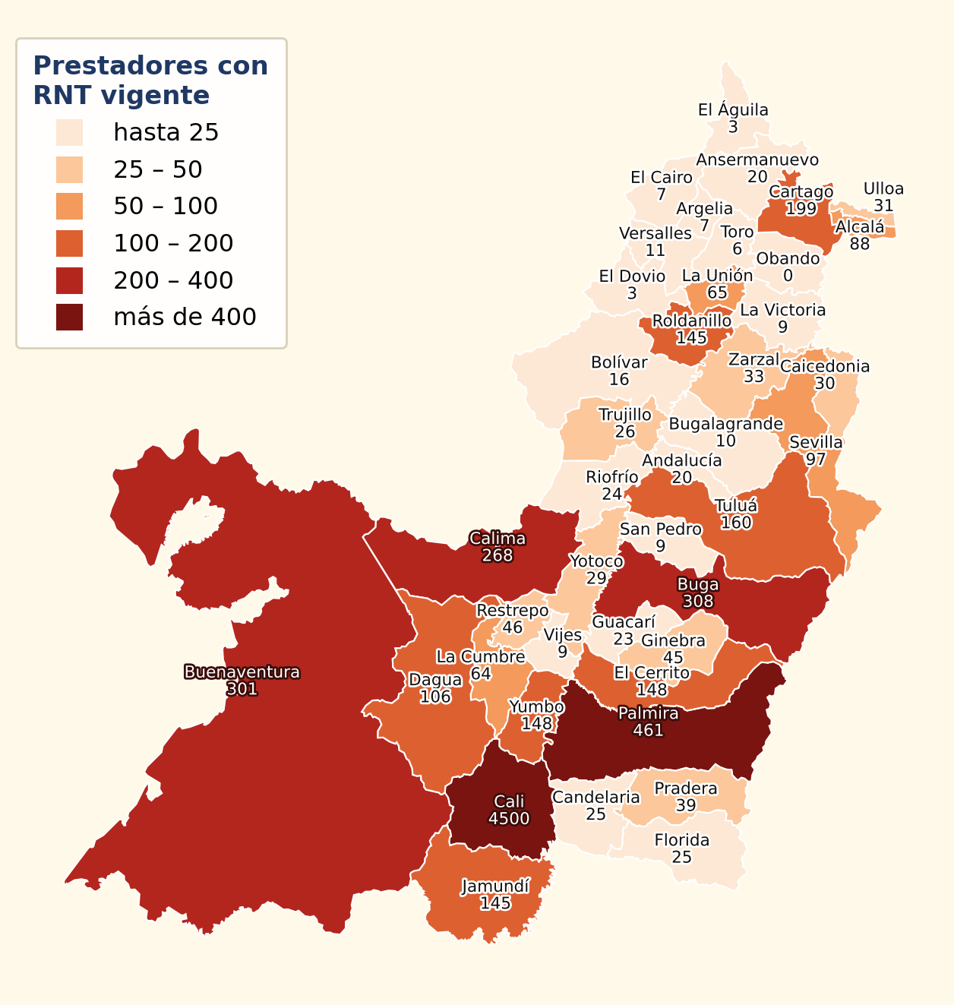
Dónde está la oferta turística formal
7.709 prestadores con RNT vigente 2026 · 20.217 empleos declarados al registro
1
El registro se concentra en Cali
4.500 de los 7.709 prestadores están en la capital (58,4 %). Le siguen Palmira con 461, Buga con 308 y Calima con 268.
2
Más de la mitad son viviendas turísticas
4.226 de 7.709 (54,8 %), seguidas de agencias de viajes (1.692) y alojamiento turístico (1.057).
3
El RNT se renueva cada año
«Vigente» significa corte 2026. Los 16.307 códigos históricos incluyen registros caducados y no representan oferta activa.
Registro Nacional de Turismo · Valle del Cauca · corte 2026.

Slide 4
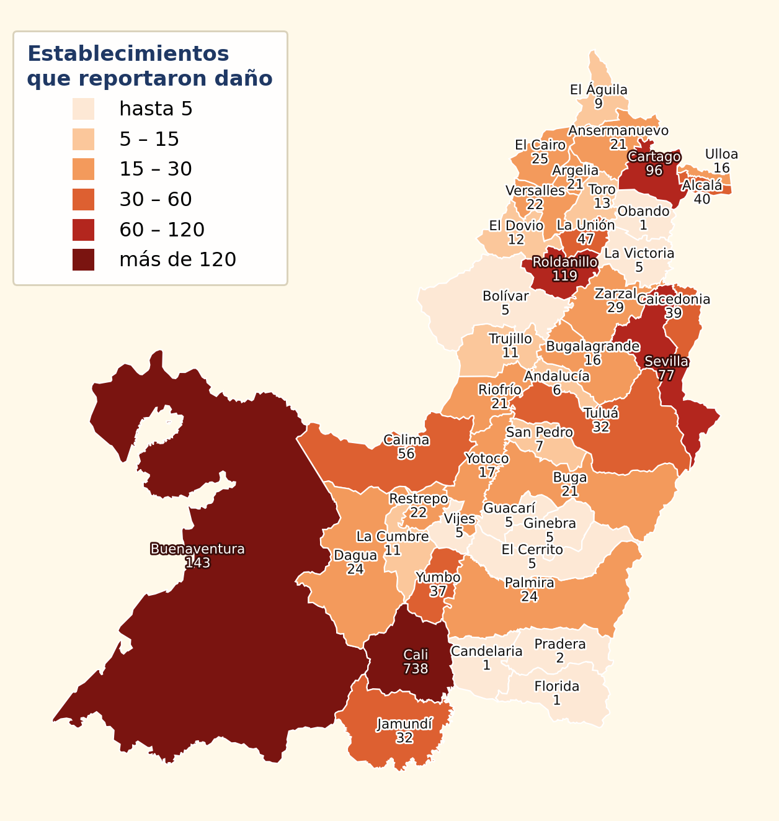
Negocios turísticos afectados por municipio
1.839 establecimientos de alojamiento, comida y transporte reportaron daño
1
Cali, Buenaventura y Roldanillo concentran el volumen
738, 143 y 119 reportes: entre los tres suman el 54,4 % del total departamental.
2
El norte aparece completo
Cartago, Sevilla, Alcalá, Caicedonia, La Unión, Zarzal, Versalles y Ansermanuevo forman un bloque continuo de veinte o más reportes cada uno.
3
El sur casi no reporta
Florida (1), Candelaria (1) y Pradera (2) suman 4 reportes turísticos entre los tres.
Cada municipio muestra su nombre y su número de reportes. Geometría: DANE.

Slide 5
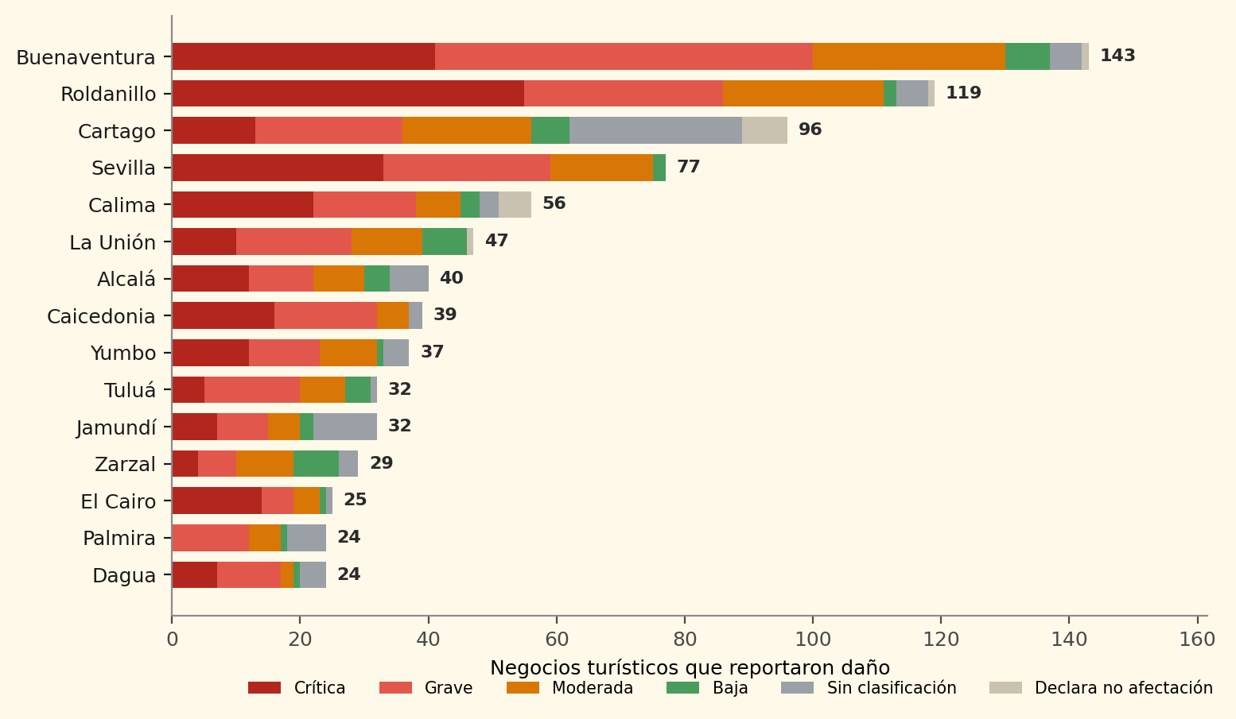
Los quince municipios con más negocios afectados, sin Cali
Cali aparte con 738 reportes y 64,4 % en nivel crítico o grave
Nivel de afectación declarado por el establecimiento en el censo. 19 de los 1.839 reportes turísticos declaran no haber sufrido afectación y se muestran aparte en la barra.

Slide 6
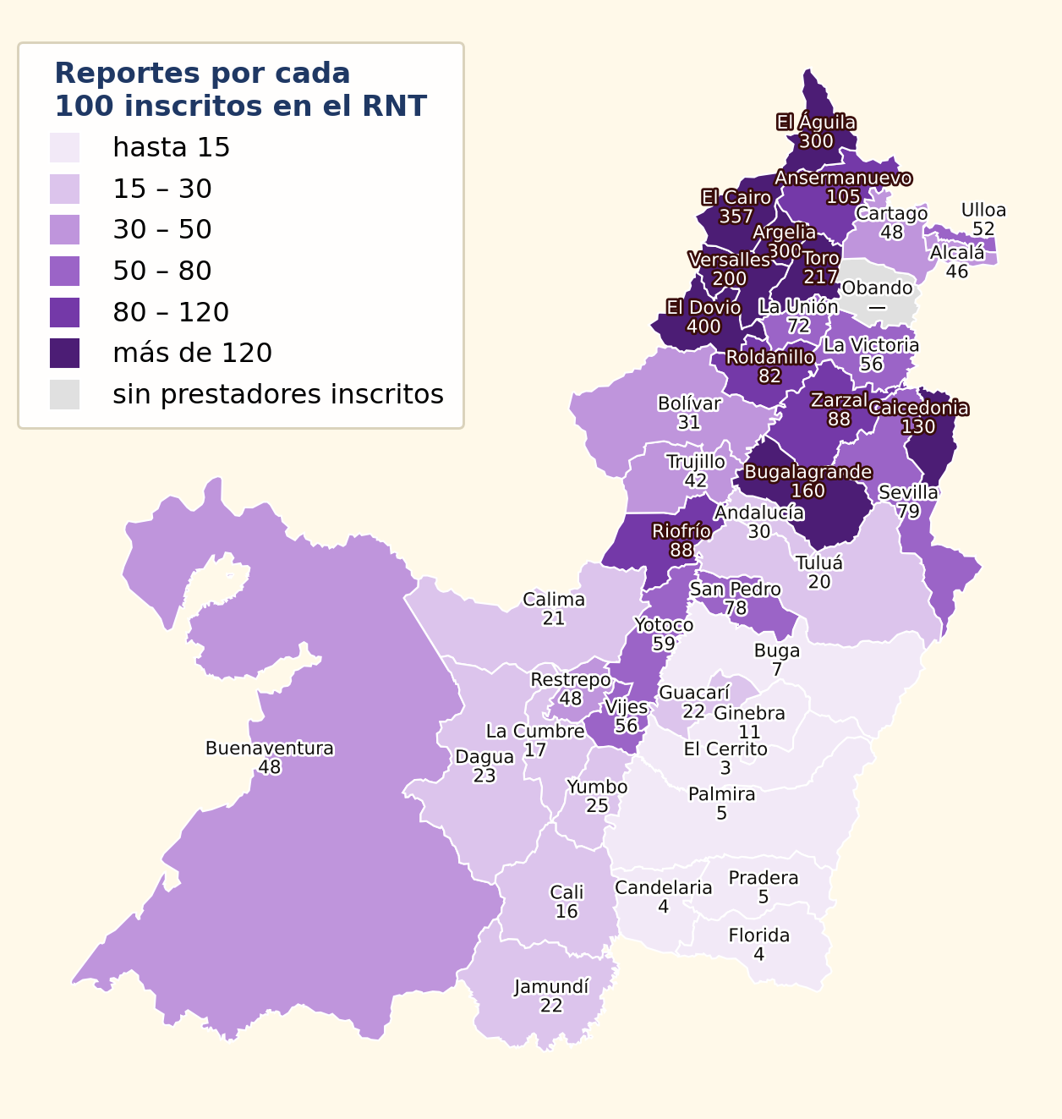
Peso del daño frente al tamaño de la oferta formal
Reportes turísticos por cada 100 prestadores con RNT vigente en el municipio
1
El corredor norte concentra la intensidad
El Dovio (400), El Águila (300), El Cairo (357), Argelia (300) y Versalles (200) reportan mucho más daño del que su registro formal haría esperar.
2
Cali y Palmira están en el extremo opuesto
16 y 5 reportes por cada 100 inscritos, frente a 23,9 del departamento. Concentran la oferta, no la intensidad del daño.
3
No es el porcentaje del RNT afectado
El censo incluye negocios sin RNT y el registro incluye viviendas turísticas que casi nunca reportan. El indicador compara municipios entre sí, no mide una tasa.
Censo de afectación (3 sep) y RNT vigente 2026, agregados por municipio.

Slide 7
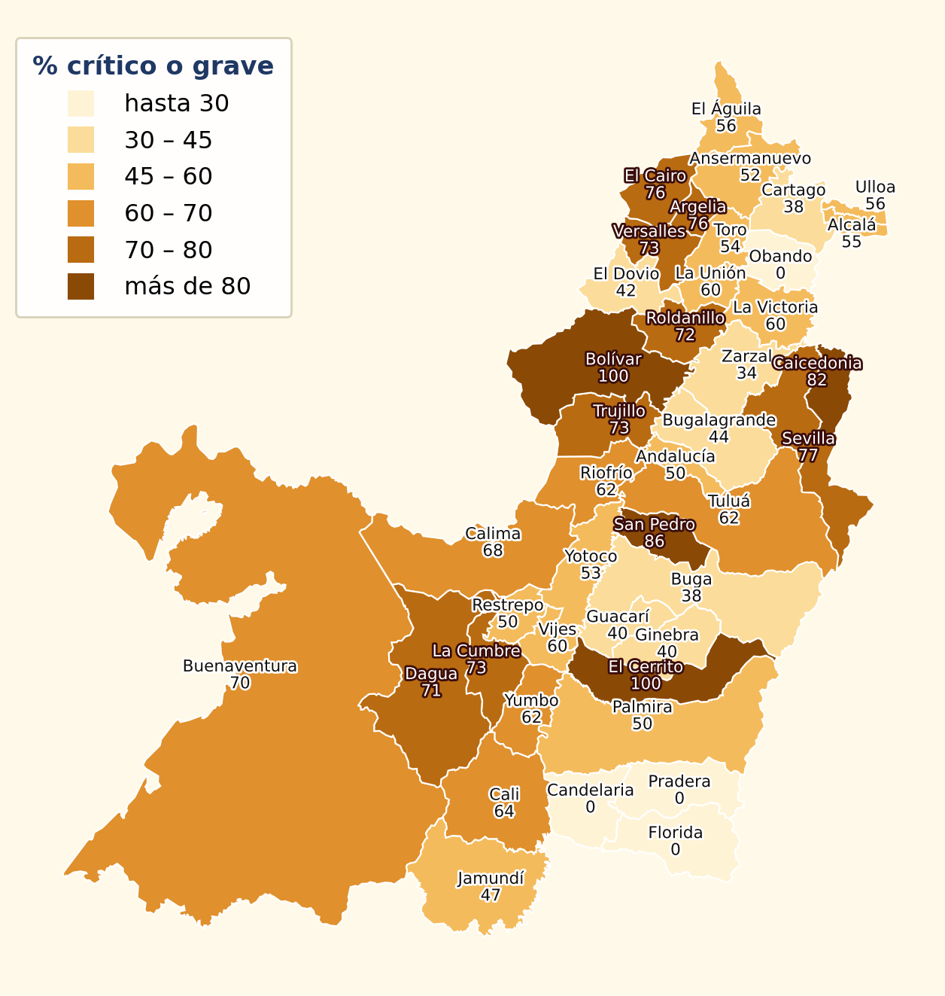
Severidad declarada por el sector turístico
62,8 % departamental en nivel crítico o grave, frente a 55,6 % de toda la economía
1
El norte alto es el más severo
Con al menos quince reportes, encabezan Caicedonia (82 %), Sevilla (77 %), Argelia (76 %), El Cairo (76 %). Todos por encima del 62,8 % departamental.
2
Buenaventura combina volumen e intensidad
143 reportes con 70 % en nivel crítico o grave: es el único municipio que está arriba en las dos lecturas.
3
Cuidado con los municipios de pocos reportes
El Cerrito marca 100 % sobre 5 reportes y Candelaria 0 % sobre 1. En esos casos el porcentaje describe un puñado de casos, no al municipio.
Porcentaje calculado sobre los reportes turísticos de cada municipio.

Slide 8
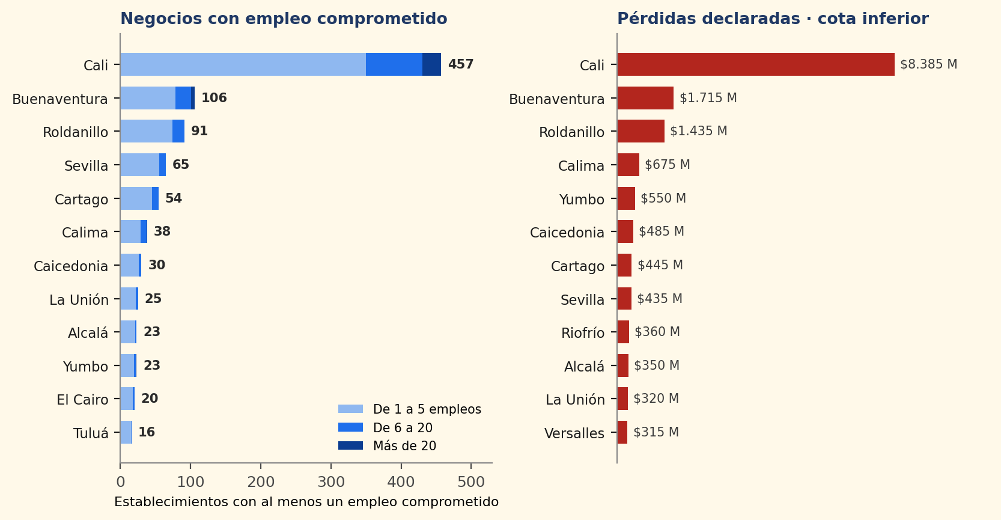
Empleo comprometido y pérdidas declaradas
1.161 negocios con empleo comprometido · 81,0 % de los 1.434 que responden la pregunta · 63,1 % de los 1.839 afectados
El empleo en riesgo está pulverizado. 80,8 % de esos negocios reporta entre uno y cinco puestos, y solo 37 en todo el departamento reportan más de veinte. Son muchísimos establecimientos con pocos empleos cada uno, no unas pocas empresas grandes: eso define el tamaño del subsidio y el número de operaciones, no el monto total.
Los tramos cuentan negocios, no empleos: la encuesta pregunta por rangos. 405 de los 1.839 negocios turísticos dejaron esta pregunta en blanco y quedan fuera del porcentaje sobre quienes responden.
Notes:
El tramo de empleo es un conteo exacto de establecimientos. La cifra de empleos (3.281 a 10.275 en el departamento) es un intervalo porque los rangos no permiten sumar exacto, y por eso no se grafica aquí.

Slide 9
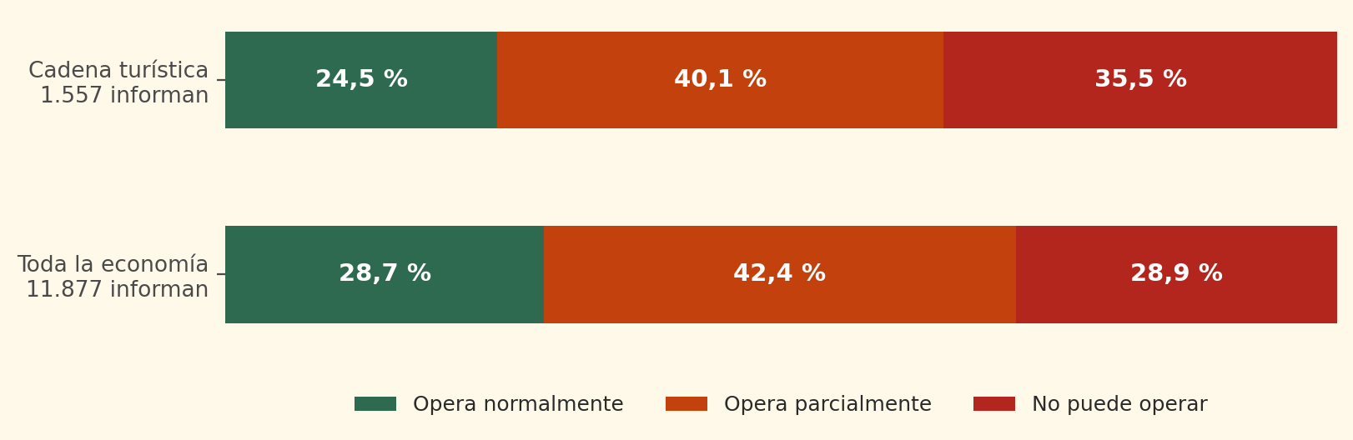
Continuidad del negocio en la cadena turística
1.557 de los 1.839 negocios turísticos informan su estado de operación
24,5 %
40,1 %
35,5 %
Opera normalmente
Opera parcialmente
No puede operar
381 negocios
624 negocios
552 negocios
75,5 % de la cadena turística no ha recuperado su operación normal. El cierre total pesa 6,6 puntos más que en el conjunto de la economía (35,5 % frente a 28,9 %), y la operación normal pesa 4,2 puntos menos. El cuello de botella del sector no es vender: es volver a abrir.
Misma variable y misma construcción del informe de la Secretaría de Desarrollo Económico · 282 negocios turísticos no informan operación.
Notes:
El informe departamental reporta 29,5 % normal, 42,2 % parcial y 28,4 % sin operar sobre 12.629 empresas. Esta base, depurada de doble notificación, da 28,7 / 42,4 / 28,9 sobre 11.877: la diferencia es menor a un punto en los tres estados.

Slide 10
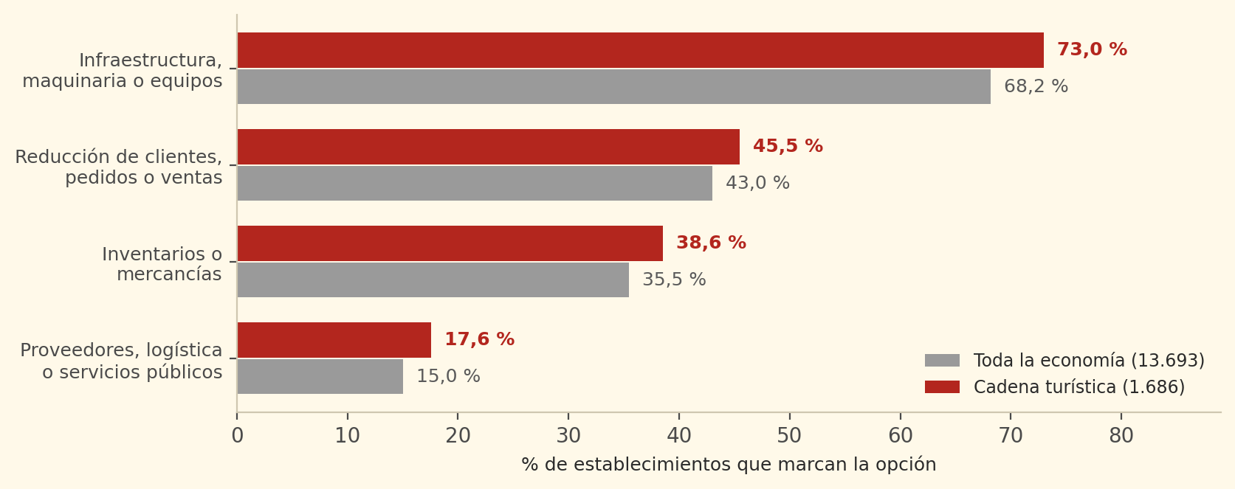
Qué se dañó en los negocios turísticos
Afectaciones declaradas por 1.686 establecimientos · selección múltiple
El daño del turismo es físico antes que comercial. 73,0 % reporta daño en infraestructura, maquinaria o equipos, 4,8 puntos por encima del resto de la economía (68,2 %). En inventarios pasa lo contrario: 38,6 % frente a 35,5 %, porque un hotel o un restaurante no vive de la mercancía en bodega sino del local y del equipo.
Los porcentajes no suman 100: cada establecimiento puede marcar varias opciones.

Slide 11
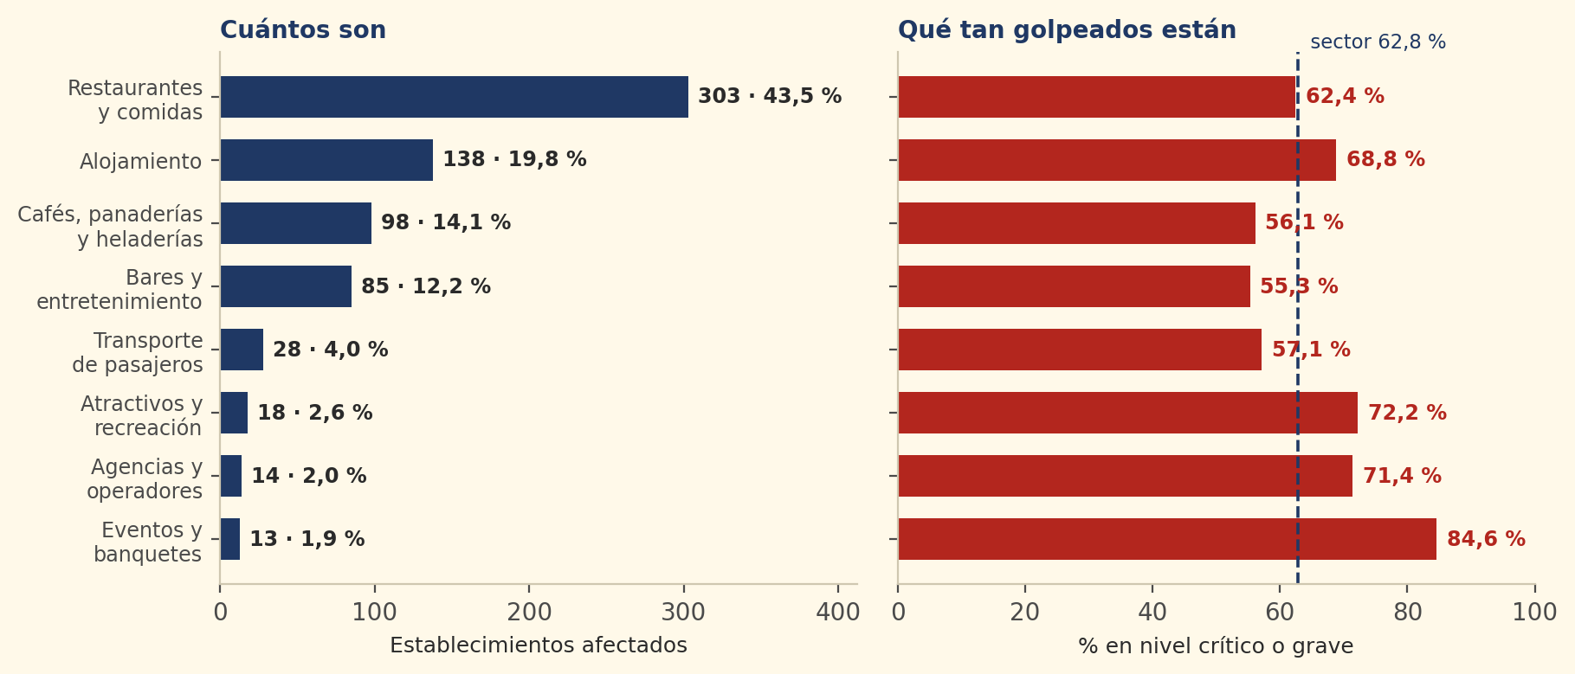
Qué tipo de negocio turístico resultó afectado
697 de los 1.839 establecimientos cuyo nombre comercial permite identificar el tipo
Restaurantes y comidas y alojamiento concentran el 63,3 % de lo tipificable. Son 303 y 138 establecimientos. Pero el alojamiento está más golpeado: 68,8 % en crítico o grave frente a 62,4 % de la comida, y declara $3.110 millones con la mitad de establecimientos. El tipo con mayor severidad es eventos y banquetes (84,6 %).
El formulario no pregunta el tipo de negocio: se deduce de palabras del nombre comercial. 979 nombres no traen ninguna palabra reconocible y 163 están registrados a nombre de una persona natural; ambos quedan fuera de esta lámina.
Notes:
La tipología es una heurística sobre la razón social, no un dato del censo. Sirve para orientar el diseño del alivio, no para contar el universo. Pedir el tipo de prestador en el formulario cerraría este vacío.

Slide 12
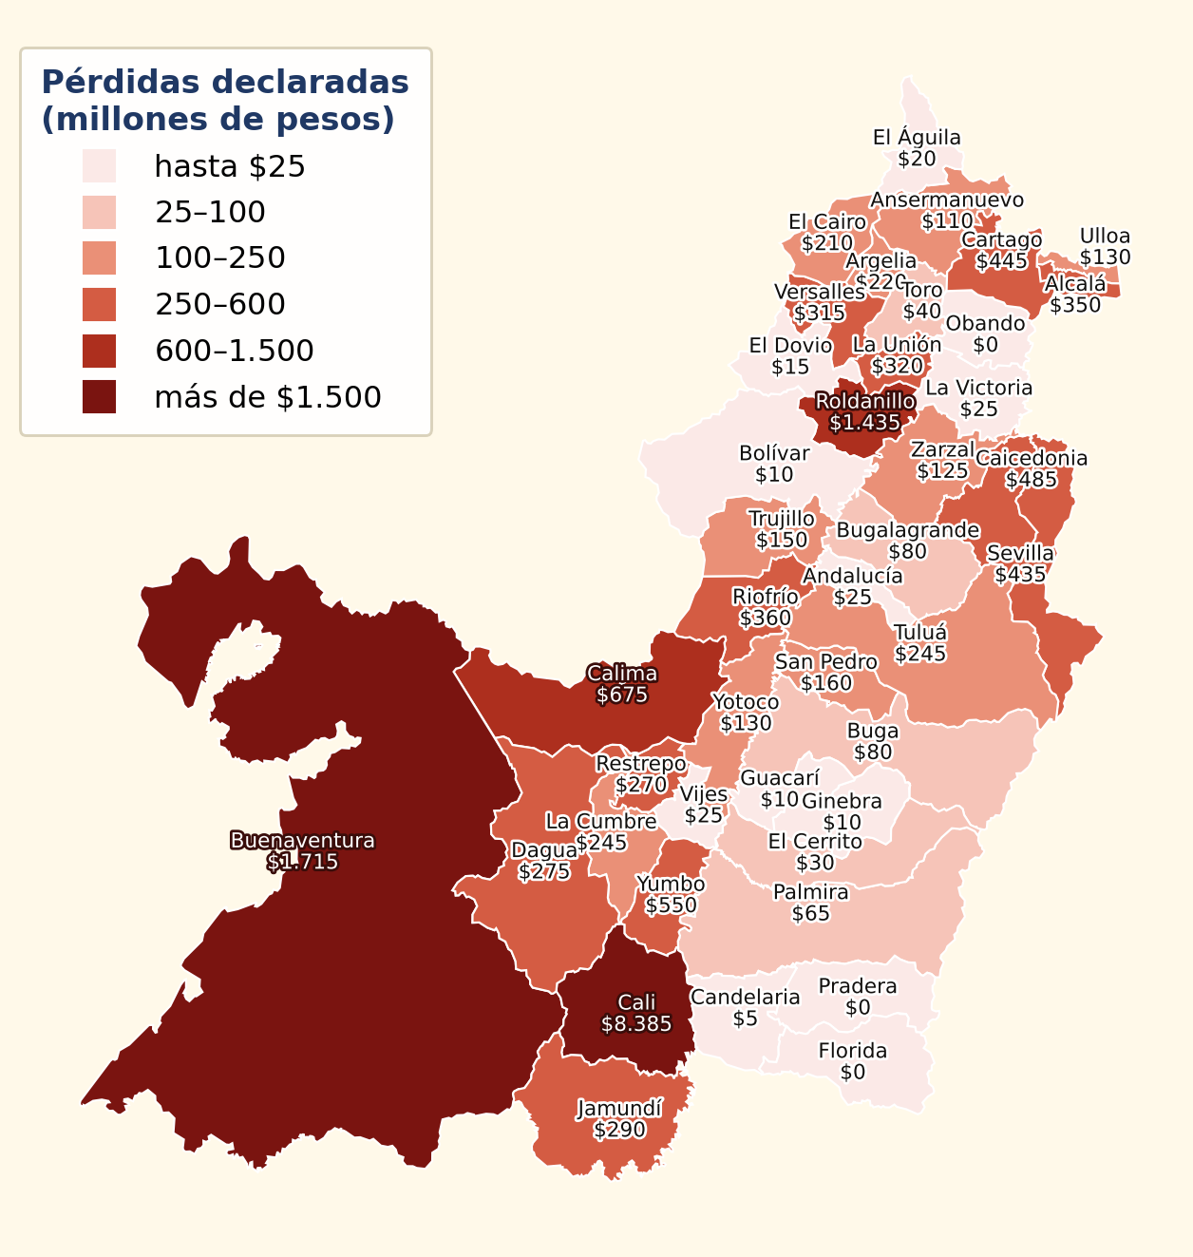
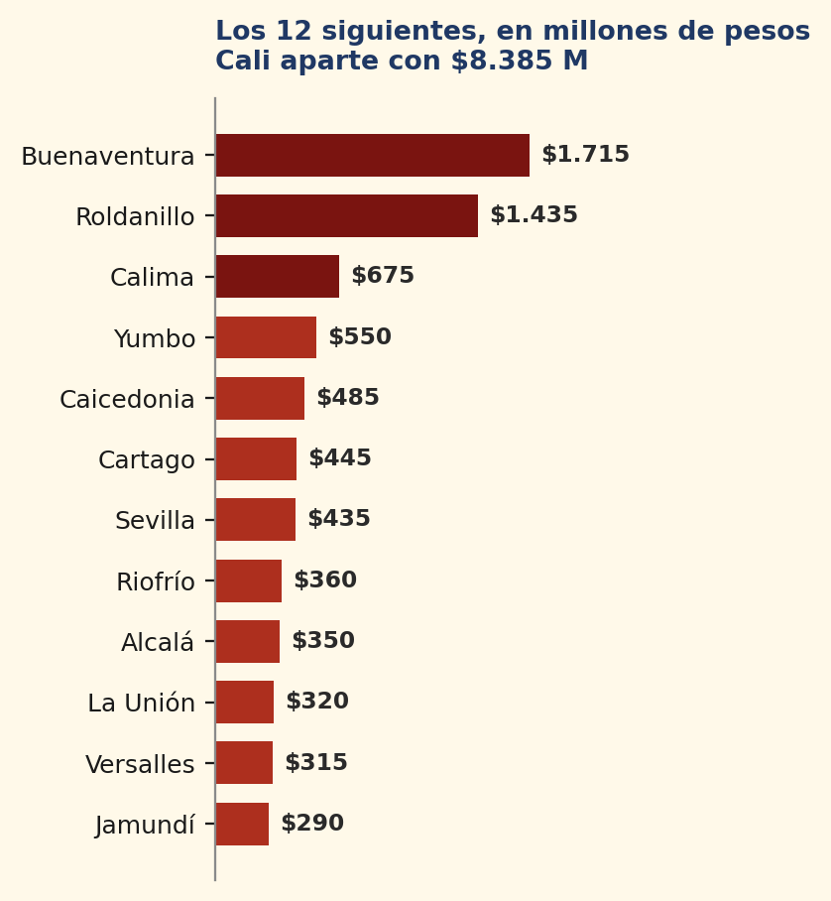
Pérdidas estimadas por municipio
$18.470 millones declarados por la cadena turística · cota inferior
Cinco municipios concentran el 69,1 % de las pérdidas. Cali aporta 45,4 %, Buenaventura 9,3 % y Roldanillo 7,8 %, que con 119 negocios declara el 84 % de lo que declara Buenaventura, que tiene 143.
Cota inferior: piso de cada rango declarado más $100 millones por cada uno de los 89 reportes del tramo abierto. El daño real es mayor.
Notes:
La variable «Pérdidas económicas» se declara en cuatro rangos. La suma solo puede acotarse por abajo, porque el tramo «más de $100 millones» no tiene techo. 1.551 de los 1.839 negocios turísticos respondieron esta pregunta.

Slide 13
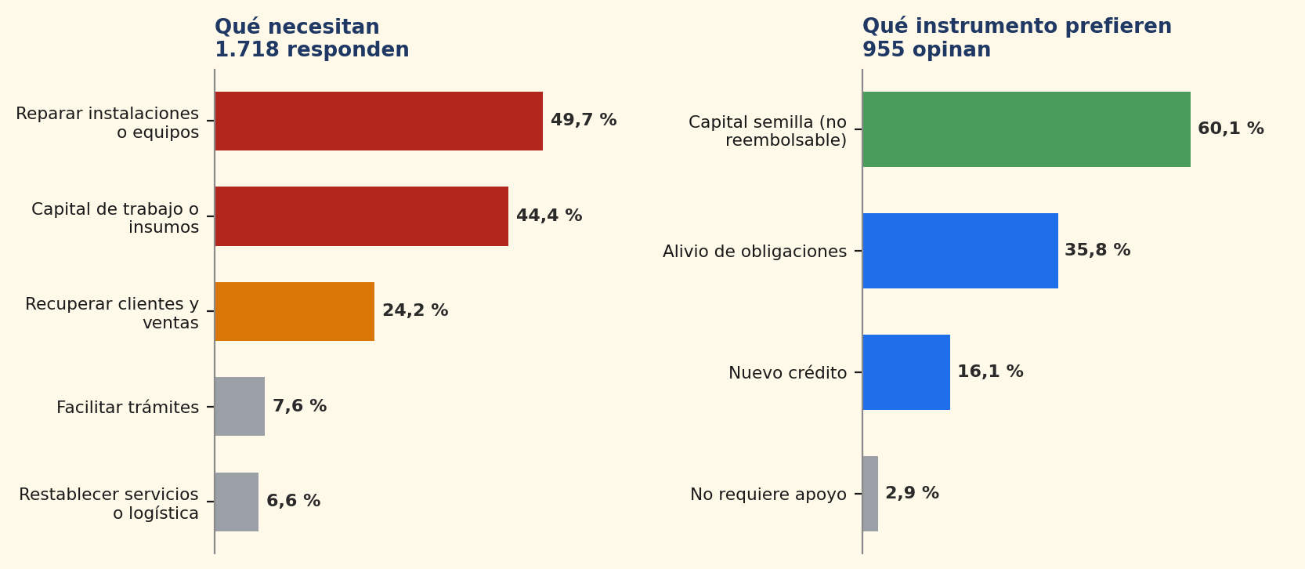
Qué alivios pide el sector
La necesidad declarada y el instrumento financiero preferido
El turismo invierte el orden del resto de la economía. En el departamento manda el capital de trabajo; en el turismo manda reparar instalaciones (49,7 % frente a 44,4 %). Un hotel o un restaurante no puede vender con el local dañado. Y el 60,1 % pide capital no reembolsable frente a 16,1 % que pide crédito.
Selección múltiple: los porcentajes no suman 100.

Slide 14
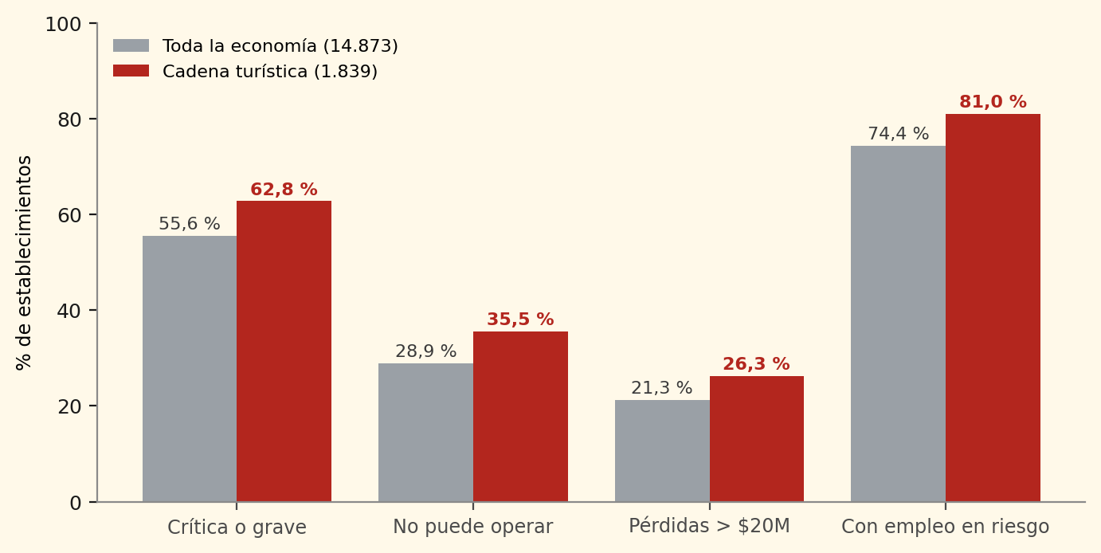
El turismo quedó peor que el promedio de la economía
Mismos indicadores, mismo corte, mismas bases de respuesta
La diferencia más grande está en la severidad: 62,8 % de los negocios turísticos está en nivel crítico o grave, frente a 55,6 % del total de la economía. Son 7,2 puntos, sobre un sector que además vive de un flujo de visitantes que también se interrumpió.
Cadena turística frente a los 14.873 establecimientos de todos los sectores.

Slide 15
Cinco decisiones que se desprenden de estos datos
1
Diseñar el alivio principal como capital no reembolsable con componente de obra.
El 60,1 % lo pide así, y la necesidad número uno del sector es reparar instalaciones.
2
No exigir RNT vigente como requisito de entrada.
El censo recoge cualquier negocio turístico; el RNT tiene 7.709 inscritos y más de la mitad son viviendas turísticas. Condicionar el alivio al registro deja fuera al turismo informal, que es el que más reporta en el norte.
3
Atender el corredor norte por intensidad, no por volumen.
El Cairo, Argelia, Toro, Versalles, Bugalagrande reportan entre 160 y 357 daños por cada 100 inscritos: son municipios pequeños que un ranking por totales esconde.
4
Revisar por qué el sur casi no reporta.
Florida, Candelaria y Pradera suman 4 reportes turísticos entre los tres. Antes de concluir que no hubo daño conviene verificar cómo se difundió el formulario.
5
Pedir el código RNT en el formulario de reporte.
Hoy las dos bases solo pueden compararse por municipio. Un campo de RNT permitiría medir la afectación del registro establecimiento por establecimiento.
Elaboración propia sobre el censo de afectación y el RNT vigente.

Slide 16
Cómo se construyeron estas cifras
Fuentes
Censo de afectación empresarial · 14.873 establecimientos únicos tras depurar 772 dobles notificaciones sobre 15.645 reportes recibidos, corte 3 de septiembre de 2026.
Registro Nacional de Turismo del Valle · 7.709 prestadores vigentes 2026 en 41 municipios, 20.217 empleos declarados.
Qué cuenta como cadena de valor del turismo
Los sectores «Alojamiento y servicios de comida» y «Transporte y almacenamiento» del censo: 1.839 establecimientos. Es el mismo criterio con el que se construyó la cifra ya socializada, aplicado a la base depurada.
Dentro de esos 1.839, 19 declaran no haber sufrido afectación. Se conservan en el universo para no romper la comparación con la cifra ya socializada, y quedan visibles como categoría propia en los gráficos.
Por qué el cruce con el RNT es solo municipal
Las dos bases no comparten identificador: el RNT no trae NIT. Emparejar por razón social uno a uno solo logra 95 coincidencias sobre 1.839 reportes (5,2 %), base insuficiente para decir nada por municipio.
El cruce municipal, en cambio, cubre 41 de los 42 municipios y el 99,9 % de los negocios afectados: se comparan agregados —cuántos prestadores inscritos hay y cuántos reportes de daño se recibieron—, sin depender de emparejar nombres.
De ahí que «reportes por cada 100 inscritos» sea un indicador de comparación entre municipios y no una tasa de afectación del registro.
Scripts reproducibles: cruce_rnt_0903.py, turismo_mun_0903.py, mapas_turismo.py, figuras_turismo.py, deck_turismo.js. El listado nominal establecimiento por establecimiento va en el Excel de base cruzada.

